Slide 1




Modulo 4:
Garantire l'equità nell'uso dell'IA
Questo progetto è stato cofinanziato con il supporto del programma Erasmus+ della Commissione europea. La presente pubblicazione riflette esclusivamente le opinioni dei suoi autori e né la Commissione europea né SEPIE possono essere ritenute responsabili per l'uso che potrebbe essere fatto delle informazioni ivi contenute.

Slide 2


UNITÀ 1: IDENTIFICAZIONE DI PREGIUDIZI E DISCRIMINAZIONI NEGLI STRUMENTI DI IA UTILIZZATI NELLA FORMAZIONE PROFESSIONALE CONTINUA
1
UNITÀ 2: VALUTAZIONE DELLA QUALITÀ DEI DATI E DELLA TRASPARENZA ALGORITMICA
2
CONTENUTO
UNITÀ 3: IMPLEMENTARE STRATEGIE PER MITIGARE LA DISUGUAGLIANZA
3
UNITÀ 4: ESPLORARE LE PROGETTAZIONI INCLUSIVE PER SISTEMI DI INTELLIGENZA ARTIFICIALE EQUI ED ETICI
4

Slide 3

OBIETTIVI DI APPRENDIMENTO
Al termine di questo modulo, i partecipanti saranno in grado di:
1
Distinguere tra sistemi di intelligenza artificiale il cui funzionamento è difficile da comprendere ("scatola nera") e quelli che offrono spiegazioni chiare dei loro risultati, valutando quale livello di trasparenza sia necessario per utilizzarli responsabilmente nella formazione professionale.
2
Richiedere ai fornitori informazioni sull'origine e la qualità dei dati utilizzati, sulla trasparenza del funzionamento dei sistemi, sulle responsabilità connesse al loro utilizzo e sulle misure adottate per individuare e ridurre possibili distorsioni.
3
Esamina i dati su cui si basa un sistema di intelligenza artificiale e determina se alcuni gruppi di studenti potrebbero essere sottorappresentati.
4
Valutare in che modo gli strumenti di intelligenza artificiale potrebbero danneggiare gli studenti in base al loro genere, etnia, competenza linguistica, disabilità, contesto socioeconomico o precedente percorso scolastico.
Inserire il sottotitolo qui
5
Monitorare le valutazioni basate sull'intelligenza artificiale, i sistemi di feedback o le dashboard di analisi dell'apprendimento per individuare schemi che suggeriscano svantaggi sistematici.
Notes:
3

Slide 4

INTRODUZIONE
L'intelligenza artificiale sta assumendo un ruolo sempre più importante nell'istruzione e nella formazione. Come formatore CVET, potresti già utilizzare strumenti di IA per supportare la creazione di contenuti, le attività di apprendimento, la valutazione o le attività amministrative. Comprendere come utilizzare queste tecnologie in modo responsabile sta diventando una competenza professionale sempre più importante.
In questo modulo, esplorerete i principi e le pratiche che contribuiscono a garantire l'equità nei sistemi di intelligenza artificiale utilizzati in ambito educativo. Rifletterete su aspetti quali i pregiudizi, la parità di trattamento, la progettazione inclusiva, l'uso responsabile dei dati e il potenziale impatto delle decisioni basate sull'IA sugli studenti e sulla pratica didattica.
L'obiettivo non è semplicemente imparare a conoscere gli strumenti di intelligenza artificiale, ma sviluppare le conoscenze e la capacità di giudizio necessarie per identificare le potenziali fonti di disuguaglianza e prendere decisioni informate e responsabili quando si integra l'IA nell'istruzione e nella formazione professionale per l'occupazione.

Slide 5


IL RUOLO DEL FORMATORE NELL'ERA DELL'INTELLIGENZA ARTIFICIALE
Nell'ambito della formazione professionale e tecnica, l'intelligenza artificiale influenza le modalità di accesso al lavoro per gli studenti, la valutazione delle loro competenze, la progettazione dei programmi di formazione, l'offerta di orientamento professionale e persino la selezione dei candidati da parte delle aziende.
Questo scenario rende il ruolo del formatore più importante che mai.
L'intelligenza artificiale non ti sostituirà come formatore CVET, ma trasformerà il tuo ruolo professionale.
Notes:
5

Slide 6

Il formatore non è più solo un trasmettitore di conoscenze tecniche, un valutatore, un mentore e un progettista di programmi di formazione.
Sta inoltre diventando un supervisore di sistemi automatizzati, un interprete critico delle raccomandazioni algoritmiche, un mediatore tra tecnologia e diritti degli studenti e un promotore della competenza digitale critica.
I formatori non devono programmare sistemi di intelligenza artificiale, ma devono essere in grado di riconoscere quando uno strumento utilizza l'IA, identificare potenziali pregiudizi, valutare l'affidabilità dei risultati e garantire che il giudizio professionale spetti sempre a loro.
Notes:
6

Slide 7

UNITÀ 1:
IDENTIFICAZIONE DI PREGIUDIZI E DISCRIMINAZIONI NEGLI STRUMENTI DI INTELLIGENZA ARTIFICIALE UTILIZZATI NELLA FORMAZIONE PROFESSIONALE CONTINUA

Slide 8

COS'È IL PREGIUDIZIO NELL'INTELLIGENZA ARTIFICIALE?
Quando parliamo di pregiudizi nell'intelligenza artificiale, ci riferiamo alla discriminazione sistematica insita nei sistemi di IA che può rafforzare i pregiudizi esistenti e amplificare la discriminazione, il pregiudizio e gli stereotipi.
Nel contesto della formazione continua in ambito sanitario (CVET), il pregiudizio può manifestarsi, ad esempio, quando:
Uno strumento di valutazione assegna sistematicamente punteggi più bassi a determinati gruppi di studenti.
Un sistema di raccomandazione professionale indirizza gli studenti verso professioni stereotipate.
Una piattaforma di supporto al reclutamento svantaggia i candidati con percorsi di carriera meno tradizionali.
I pregiudizi dell'IA spesso riflettono le disuguaglianze sociali. Esserne consapevoli aiuta i formatori a valutare criticamente gli strumenti e a intervenire quando necessario.

Slide 9
L'IMPORTANZA DI AFFRONTARE I PREGIUDIZI NELLA FORMAZIONE PROFESSIONALE
Il pregiudizio è intrinseco al pensiero umano.
Tutti noi interpretiamo il mondo da una prospettiva limitata e generalizziamo le informazioni per apprendere in modo più efficace. Tuttavia, il pregiudizio diventa un problema etico quando porta a trattamenti ingiusti o danneggia determinati studenti.
Gli strumenti di intelligenza artificiale, progettati e addestrati dagli esseri umani, possono amplificare questi pregiudizi a livello organizzativo o sistemico.
Nel campo della formazione professionale, ciò può avere ripercussioni su strumenti quali piattaforme di apprendimento personalizzato, valutazioni automatizzate, sistemi di orientamento professionale e analisi dei feedback. Se da un lato queste tecnologie possono migliorare l'efficienza e facilitare un apprendimento su misura, dall'altro possono inavvertitamente rafforzare le disuguaglianze esistenti, travisare il potenziale degli studenti o limitare il loro accesso alle opportunità.
I risultati generati dai sistemi di intelligenza artificiale non dovrebbero mai essere accettati come verità oggettive o decisioni definitive. Le raccomandazioni algoritmiche sono il prodotto di dati, modelli e criteri di progettazione che possono contenere limitazioni, errori o pregiudizi impliciti. Il vostro ruolo di educatori è quello di interpretare criticamente queste raccomandazioni, confrontarle con altre evidenze e contestualizzarle in base alle reali esigenze di ogni studente.
Di conseguenza, la questione etica non risiede solo nell'esistenza di pregiudizi nei sistemi di intelligenza artificiale, ma anche nella capacità delle organizzazioni e dei professionisti di individuarli, valutarli e mitigarli. La supervisione umana, la trasparenza nell'uso di questi strumenti e la revisione periodica dei loro risultati sono essenziali per garantire che la tecnologia contribuisca a un'istruzione più inclusiva ed equa, anziché riprodurre o amplificare le disuguaglianze preesistenti.

Slide 10

L'IMPORTANZA DI AFFRONTARE I PREGIUDIZI NELLA FORMAZIONE PROFESSIONALE E CURANTE
È fondamentale riconoscere come i pregiudizi possano essere introdotti nei sistemi di intelligenza artificiale e implementare attivamente strategie per mitigarli.
In questo modo, i programmi di sviluppo professionale possono rimanere equi, inclusivi ed efficaci, garantendo a tutti i partecipanti l'opportunità di avere successo e crescere.

Slide 11


La formazione professionale continua è direttamente collegata all'occupabilità.
Nel caso della formazione professionale, l'apprendimento è direttamente collegato all'ingresso o all'avanzamento nel mercato del lavoro. Quando gli strumenti di intelligenza artificiale influenzano i percorsi di apprendimento, i risultati delle valutazioni o l'accesso a moduli avanzati, hanno un impatto indiretto sulle opportunità di lavoro degli studenti. Se questi sistemi sono distorti, possono limitare l'accesso a competenze essenziali per l'occupazione, soprattutto per i gruppi vulnerabili o sottorappresentati.
Le certificazioni influenzano direttamente l'accesso al mercato del lavoro.
Le certificazioni in genere determinano chi è qualificato per determinate posizioni, programmi di apprendistato o licenze professionali. Se i sistemi di valutazione supportati dall'intelligenza artificiale producono costantemente risultati iniqui, possono influenzare chi supera le prove, chi avanza di carriera e chi viene considerato idoneo per il mercato del lavoro. In questo contesto, i pregiudizi non solo incidono sulle qualifiche, ma possono anche determinare il futuro professionale di una persona.
Riesci a pensare a qualche situazione in cui uno strumento di intelligenza artificiale potrebbe inavvertitamente danneggiare alcuni studenti?

Slide 12

RISCHI DERIVANTI DALL'UTILIZZO DI SISTEMI INGIUSTI
Piattaforme di apprendimento personalizzate
Le piattaforme adattive possono personalizzare i contenuti in base al livello di rendimento degli studenti. Tuttavia, se i dati sottostanti riflettono presupposti distorti, alcuni studenti potrebbero essere inseriti in percorsi di apprendimento semplificati che ne limitano i progressi. Quella che appare come "personalizzazione" potrebbe, in realtà, abbassare le aspettative per determinati gruppi.
Sistemi di valutazione automatizzati
Gli strumenti di valutazione automatizzati possono migliorare l'efficienza, ma potrebbero privilegiare determinati stili linguistici, formati di risposta o velocità rispetto alla profondità e alla competenza pratica. In contesti professionali, ciò potrebbe svantaggiare gli studenti adulti, coloro che apprendono una seconda lingua o chi ha un percorso formativo non tradizionale.
Strumenti di orientamento professionale
I sistemi di orientamento professionale basati sull'intelligenza artificiale possono suggerire opportunità in base a modelli rilevati nei dati storici. Se tali dati evidenziano una disparità di accesso a determinate professioni, il sistema potrebbe inavvertitamente indirizzare gli studenti verso ruoli che rispecchiano le disuguaglianze passate anziché il loro potenziale futuro.

Slide 13

IMPORTANZA DELLA SUPERVISIONE UMANA
Gli strumenti di intelligenza artificiale possono essere d'aiuto in attività come la valutazione, il feedback, l'apprendimento personalizzato e l'orientamento professionale. Tuttavia, dovrebbero essere utilizzati come strumenti di supporto, non come sostituti del giudizio professionale.
Nel contesto della formazione professionale continua, voi, in qualità di formatori, conoscete gli studenti al di là di quanto emerge dai dati. Comprendete il loro background, le loro motivazioni, il loro ritmo di apprendimento e le loro competenze pratiche. Questi aspetti sono difficili da cogliere appieno per i sistemi di intelligenza artificiale.
Per questo motivo, la supervisione umana rimane essenziale quando si utilizza l'intelligenza artificiale in ambienti di formazione.
Pertanto, gli istruttori devono:
  Esaminare e interpretare il feedback o i suggerimenti generati dall'IA.
  Metti in discussione i risultati che sembrano insoliti o potenzialmente ingiusti.
  Prima di prendere decisioni, si tenga conto della situazione individuale dello studente.
  Intervenire quando i risultati automatizzati possono avere un impatto negativo su alcuni studenti.
Notes:
13

Slide 14





DOVE SI INTRODUCE IL PREGIUDIZIO IN UN SISTEMA DI INTELLIGENZA ARTIFICIALE?
I pregiudizi nell'intelligenza artificiale possono derivare da diverse fonti e, nella formazione professionale, possono influenzare direttamente la valutazione, i processi di certificazione, il supporto agli studenti e lo sviluppo professionale. Comprendere queste fonti aiuta i formatori a utilizzare gli strumenti di intelligenza artificiale in modo più critico e responsabile.
Esistono quattro principali fonti di pregiudizio:
Pregiudizi nei dati.
Pregiudizio algoritmico.
Pregiudizi nel processo decisionale umano.
Pregiudizi nell'IA generative.

Slide 15

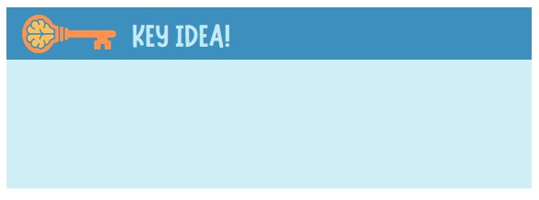
DISTORSIONE DEI DATI
Si verifica una distorsione dei dati quando le informazioni utilizzate per addestrare un sistema di intelligenza artificiale non rappresentano in modo equo tutti i gruppi di studenti.
  I dati relativi alla formazione si riferiscono principalmente a giovani studenti che lavorano a tempo pieno, e non a partecipanti adulti a programmi di riqualificazione professionale.
  I dati sulle prestazioni provengono principalmente dagli studenti iscritti a corsi di studio accademici, piuttosto che da apprendisti o tirocinanti.
  I documenti storici evidenziano una disparità di accesso a tirocini, attrezzature, programmi di certificazione o tutoraggio.
  Se determinati gruppi sono sottorappresentati o storicamente svantaggiati, l'intelligenza artificiale potrebbe generare previsioni meno accurate o raccomandazioni inique nei loro confronti.
Chiediti: questo sistema rispecchia la diversità dei miei studenti?

Slide 16

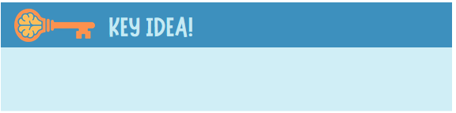
PREGIUDIZIO ALGORITMO
Il bias algoritmico si verifica quando la progettazione di un sistema produce risultati iniqui, anche se i dati appaiono bilanciati.
Per esempio:
  Uno strumento predittivo potrebbe privilegiare la velocità di completamento di un compito rispetto alla qualità, penalizzando gli studenti che lavorano con maggiore diligenza.
  Un sistema di valutazione automatizzato potrebbe concentrarsi eccessivamente sulla correttezza della lingua scritta, trascurando la competenza pratica.
  Uno strumento di raccomandazione professionale potrebbe ottimizzare i percorsi di carriera più comuni anziché basarsi su profili personalizzati di competenze e aspirazioni.
  Anche le decisioni di progettazione più semplici, come ad esempio cosa viene misurato e a cosa viene data priorità, possono influire sull'equità.
Quali aspetti del rendimento degli studenti potrebbero non essere rilevati dai sistemi di intelligenza artificiale nell'ambito della formazione professionale continua?

Slide 17

PREGIUDIZI NEL PROCESSO DECISIONALE
I pregiudizi umani possono influenzare i sistemi di intelligenza artificiale in diverse fasi di sviluppo e implementazione.
Ciò può includere:
  Decisioni soggettive durante l'etichettatura dei dati (ad esempio, cosa si considera una "buona prestazione").
  Le supposizioni degli sviluppatori su come viene definito il "successo professionale".
  L'eccessiva fiducia degli istruttori nei consigli dell'IA, senza metterli in discussione.
  Negli ambienti di formazione professionale e tecnica, ciò potrebbe significare rafforzare gli stereotipi, ad esempio, presumendo che alcuni studenti siano più adatti a ruoli tecnici o di leadership sulla base di modelli passati.
I sistemi di intelligenza artificiale non eliminano i pregiudizi; possono riprodurli e amplificarli in molti studenti.

Slide 18

PREGIUDIZI GENERATIVI DELL'IA
Gli strumenti di intelligenza artificiale generativa (come quelli utilizzati per creare testi, materiali didattici, feedback o simulazioni) possono riprodurre stereotipi o prospettive distorte presenti nei dati di addestramento.
Nel contesto del CVET, ciò potrebbe manifestarsi nel modo seguente:
  Generare casi di studio che riflettano solo determinati settori dominanti o profili professionali.
  Produrre un feedback che privilegi gli stili linguistici dominanti rispetto alla competenza pratica.
  Creare esempi che, involontariamente, marginalizzano determinate professioni o profili di studenti.
  Poiché l'intelligenza artificiale generativa produce nuovi contenuti anziché semplici previsioni, i pregiudizi possono manifestarsi in modi sottili.
È sempre necessario rivedere i materiali generati dall'IA prima di utilizzarli in classe.

Slide 19


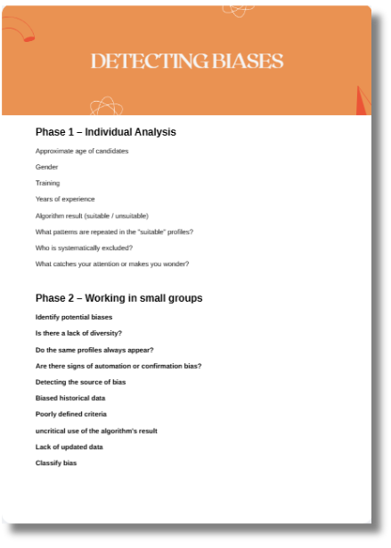



ESERCIZIO DI RILEVAMENTO DEI PREGIUDIZI
Rispondi alle domande:
Seleziona il tuo caso:

Slide 20
UNITÀ 2:
VALUTARE LA QUALITÀ DEI DATI E LA TRASPARENZA ALGORITMICA

Slide 21

VALUTAZIONE DELLA QUALITÀ DEI DATI
Come spiegato nell'unità precedente del modulo, l'Intelligenza Artificiale si basa su grandi quantità di dati per generare risultati.
Nel contesto della formazione continua in ambito sanitario (CVET), è fondamentale comprendere che la qualità di questi dati influenza direttamente l'affidabilità delle risposte o dei consigli forniti da un sistema di intelligenza artificiale.
La valutazione della qualità dei dati implica l'analisi della loro origine, attualità, pertinenza e potenziale distorsione. Dati incompleti, obsoleti o mal rappresentati possono portare a risultati inaccurati o iniqui che hanno un impatto negativo sull'apprendimento degli studenti.
Notes:
21

Slide 22
Nel campo della formazione professionale continua, i formatori dovrebbero porsi domande come:
I dati utilizzati sono aggiornati?
Rappresentano adeguatamente la diversità del corpo studentesco?
Esistono gruppi sottorappresentati?
Le informazioni raccolte sono pertinenti alla decisione che si intende prendere?
Esempio 1: Raccomandazione di itinerari di formazione.
Una piattaforma di orientamento professionale raccomanda specializzazioni tecniche avanzate principalmente agli studenti più giovani, in quanto è stata addestrata su dati storici che mostrano come i partecipanti di maggior successo appartenessero a quella fascia d'età. Sebbene il sistema non discrimini esplicitamente in base all'età, i dati storici potrebbero indurlo a riprodurre schemi di esclusione, limitando le opportunità per gli studenti più anziani.
Esempio 2: Previsione dell'abbandono scolastico.
Un sistema identifica gli studenti con frequenza irregolare durante le prime settimane del corso come "a rischio". Tuttavia, alcuni studenti conciliano lo studio con il lavoro o le responsabilità familiari. Se il modello non tiene conto di questo contesto, potrebbe generare previsioni imprecise ed etichettare erroneamente alcuni studenti.
Notes:
22

Slide 23


GIUDIZIO PROFESSIONALE NELL'USO DELL'IA
In qualità di formatore CVET, non è necessario essere uno specialista tecnico, ma è fondamentale sviluppare una solida comprensione di come valutare le informazioni generate dall'intelligenza artificiale.
Ciò implica mettere in discussione i risultati, confrontare le fonti quando necessario ed essere consapevoli dei limiti del sistema.
L'obiettivo è integrare l'IA come strumento di supporto, non come sostituto del giudizio professionale. Una pratica responsabile implica prendere decisioni informate basate sulla comprensione dei suoi limiti, della qualità dei dati e del livello di trasparenza.
Notes:
23

Slide 24
VALUTAZIONE DELLA TRASPARENZA ALGORITMICA
La trasparenza algoritmica implica la comprensione, almeno a livello basilare, di come uno strumento giunga a una raccomandazione o a una decisione. Non è necessario conoscere il codice sorgente, ma è fondamentale disporre di informazioni sufficienti per interpretare i risultati e metterli in discussione quando necessario.
È possibile sapere quali variabili hanno influenzato il risultato?
Esistono meccanismi per rivedere o correggere gli errori?
Il fornitore informa sulle limitazioni del sistema?
Esempio 1: Valutazione automatica delle attività.
Uno strumento basato sull'intelligenza artificiale assegna un punteggio basso alla risposta scritta di uno studente. Se il sistema visualizza il voto senza giustificazione, il docente non può stabilire se la valutazione sia appropriata. Al contrario, uno strumento più trasparente indicherebbe quali criteri hanno influenzato il voto, consentendo la revisione e la convalida del risultato.
Esempio 2: Analisi della partecipazione
Una piattaforma può indicare un basso livello di coinvolgimento da parte dello studente, poiché quest'ultimo partecipa poco ai forum e alle attività collaborative previste per il corso. Tuttavia, lo studente può dimostrare il proprio apprendimento attraverso altre prove, come progetti pratici o esercitazioni individuali. La trasparenza ci permette di comprendere quali indicatori vengono utilizzati dallo strumento ed evitare conclusioni affrettate che potrebbero influenzare la valutazione dello studente.
Notes:
24

Slide 25
UNITÀ 3:
STRATEGIE PER MITIGARE LE POTENZIALI DISUGUAGLIANZE GENERATE DALL'IA
Notes:
25

Slide 26

INCLUSIONE E ACCESSIBILITÀ NELL'USO DELL'IA NELLA FORMAZIONE PROFESSIONALE E SCOLASTICA
L'intelligenza artificiale non è inclusiva per definizione; piuttosto, tale inclusività è legata alla progettazione pedagogica che sviluppiamo.
Nell'ambito della formazione professionale continua (CVET), la diversità può includere:
  Età e background professionali diversi.
  Vari livelli di competenza digitale.
  studenti lavoratori.
  Studenti con disabilità.
  Studenti migranti o studenti che stanno imparando una seconda lingua nel loro processo di integrazione professionale.

Slide 27

OSTACOLI NASCOSTI ALL'UTILIZZO DELL'INTELLIGENZA ARTIFICIALE IN CLASSE
Anche quando l'accesso è disponibile, possono sorgere degli ostacoli:
  Interfacce complesse o sovraccariche.
  Risposte con un elevato livello di complessità linguistica.
  Si presuppone una conoscenza pregressa.
  Eccessiva dipendenza dal testo scritto.
  Necessità di un accesso costante a Internet.
Chi potrebbe essere escluso involontariamente dall'intelligenza artificiale e per quali motivi?

Slide 28
PRINCIPI PER L'INTEGRAZIONE INCLUSIVA DELL'IA NELLA FORMAZIONE PROFESSIONALE E SOSTENIBILE
Flessibilità
Consente molteplici forme di interazione (testo, voce, istruzioni strutturate, guida passo passo).
adattamento cognitivo
Insegna agli studenti come porre domande all'intelligenza artificiale:
  Spiegazioni semplificate.
  Esempi pratici.
  Riepiloghi puntati.
  Analisi del processo.
  Alternative equivalenti
  L'intelligenza artificiale non dovrebbe mai essere l'unico modo possibile per portare a termine un compito.
  Mediazione meccanica
  L'intelligenza artificiale non sostituisce il supporto pedagogico, ma lo rende necessario.
Quali strategie potrebbero contribuire a garantire che l'intelligenza artificiale avvantaggi tutti gli studenti e non solo quelli più avvezzi alle tecnologie digitali?

Slide 29

STRATEGIE PRATICHE PER LA CET
  Fornire modelli di istruzioni accessibili: offrire esempi di istruzioni chiare e strutturate che gli studenti possano adattare. Ciò riduce il carico cognitivo e aiuta gli studenti che potrebbero avere difficoltà a formulare istruzioni precise per gli strumenti di intelligenza artificiale.
  Riformulare risultati poco chiari. Dimostra come mettere in discussione, perfezionare o semplificare le risposte dell'IA. Questo aiuta gli studenti a capire che gli output dell'IA non sono risposte definitive, ma bozze che possono essere migliorate.
  Consentire l'invio di materiali multimodali (audio, video, testo scritto). Progettare compiti che permettano agli studenti di dimostrare il loro apprendimento in diversi formati. Ciò favorisce diversi stili di apprendimento e riduce l'eccessiva dipendenza dalla produzione di testi scritti.

Slide 30
  Utilizza l'intelligenza artificiale per adattare i materiali a livelli di lettura più semplici. L'IA può aiutare a semplificare testi tecnici, generare riassunti o creare spiegazioni passo passo. Questo può essere d'aiuto a chi impara una seconda lingua e agli studenti con difficoltà di lettura.
  Monitorare l'impatto sugli studenti con minori competenze digitali. Osservare chi trae maggior beneficio dall'utilizzo dell'IA e chi invece esita o si disinteressa. Fornire supporto aggiuntivo o alternative per evitare che le lacune esistenti si aggravino.

Slide 31

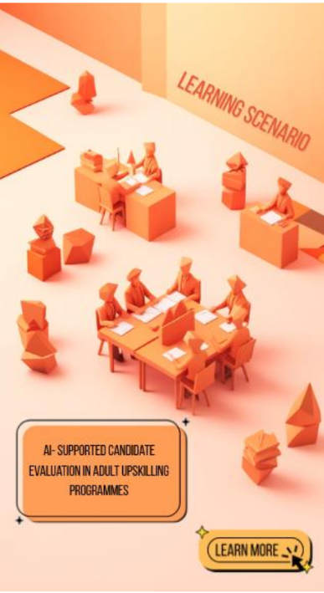

SCENARIO DI APPRENDIMENTO
Sei pronto a utilizzare l'intelligenza artificiale per valutare gli studenti in modo inclusivo e promuovere l'uguaglianza?

Slide 32
UNITÀ 4:
ESPLORA PROGETTI INCLUSIVI PER SISTEMI DI INTELLIGENZA ARTIFICIALE EQUI ED ETICI

Slide 33


QUESTIONARIO SUI PRINCIPI DI EQUITÀ
Mettiti alla prova e valuta la tua comprensione del concetto di equità nell'intelligenza artificiale.

Slide 34

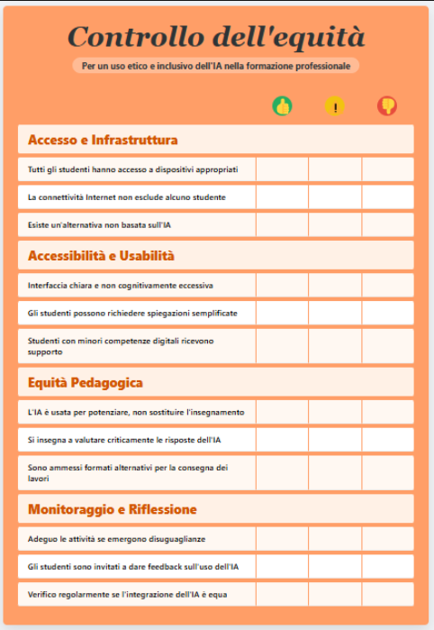
VERIFICA DELLA REVISIONE DEL CAPITALE
Fai il passo successivo:
Verifica se le tue pratiche di intelligenza artificiale promuovono realmente l'equità.

Slide 35

RIFLESSIONI SULL'USO RESPONSABILE DELL'IA
Gli strumenti di intelligenza artificiale possono apportare molti vantaggi, ma il loro utilizzo richiede un'attenta valutazione da parte di tutte le parti coinvolte nell'ecosistema della formazione.
Prima di affidarsi a decisioni basate sull'intelligenza artificiale, è importante considerare il potenziale impatto sugli studenti, l'equità nella valutazione e il grado di controllo umano sul processo.
Rifletti sulle seguenti domande:
• Quando i risultati dell'IA dovrebbero essere messi in discussione o ignorati?
• Chi è responsabile se una decisione basata sull'intelligenza artificiale porta a risultati iniqui?
• Esistono compiti di addestramento in cui il giudizio umano è preferibile all'intelligenza artificiale?
Anche i sistemi di intelligenza artificiale più avanzati si affidano ancora al giudizio umano per interpretare i risultati e prendere decisioni eque.

Slide 36



RIFLESSIONE CRITICA SULL'USO DELL'IA
Gli strumenti di intelligenza artificiale possono supportare molti aspetti dell'insegnamento e dell'apprendimento nella formazione professionale finalizzata all'inserimento lavorativo, ma il loro utilizzo solleva anche importanti interrogativi in ​​merito a equità, responsabilità e giudizio professionale. Le seguenti domande sono pensate per incoraggiare i formatori a riflettere sulla propria pratica e a valutare criticamente come gli strumenti di intelligenza artificiale possano influenzare le decisioni degli studenti, le opportunità di apprendimento e i risultati nei contesti di formazione professionale continua.
  Quando i risultati dell'IA dovrebbero essere contestati o ignorati?
  Chi è responsabile se una decisione supportata dall'intelligenza artificiale porta a risultati iniqui?
  Esistono attività di addestramento in cui l'IA non dovrebbe essere utilizzata?
  Come potrebbero percepire gli studenti o i datori di lavoro l'utilizzo dell'IA nella formazione e nella valutazione?

Slide 37
RIFERIMENTI UTILIZZATI NEL MODULO
Commissione europea (2019).
Linee guida etiche per un'intelligenza artificiale affidabile.
Commissione europea (2022).
Linee guida etiche sull'uso dell'intelligenza artificiale e dei dati nell'insegnamento e nell'apprendimento per i docenti.
Unione europea (2024).
Legge sull'intelligenza artificiale (Legge sull'IA).
Regolamento che stabilisce norme armonizzate sull'intelligenza artificiale all'interno dell'Unione europea.
UNESCO (2021).
Raccomandazione sull'etica dell'intelligenza artificiale.
UNESCO (2023).
Linee guida per l'intelligenza artificiale generativa nell'istruzione e nella ricerca.
OCSE (2019).
Principi dell'OCSE sull'intelligenza artificiale.
Barocas, S., Hardt, M. e Narayanan, A. (2019).
Equità e apprendimento automatico: limiti e opportunità.
Buolamwini, J., & Gebru, T. (2018).
Sfumature di genere: disparità di accuratezza intersezionale nella classificazione di genere a fini commerciali.
Notes:
38

Slide 38

Ricomincia
Corso di uscita
Questo progetto è stato cofinanziato con il supporto del programma Erasmus+ della Commissione europea. La presente pubblicazione riflette esclusivamente le opinioni dei suoi autori e né la Commissione europea né SEPIE possono essere ritenute responsabili per l'uso che potrebbe essere fatto delle informazioni ivi contenute.

